Slide 1
STAGE D'ÉTÉ — DAZZLIFAI
Agent RAG pour l'automatisation du
traitement des factures et devis
Point de suivi — Sprint 2
Siwar ADALI
Étudiante en Génie Informatique — ENIS | Dazzlifai

Slide 2
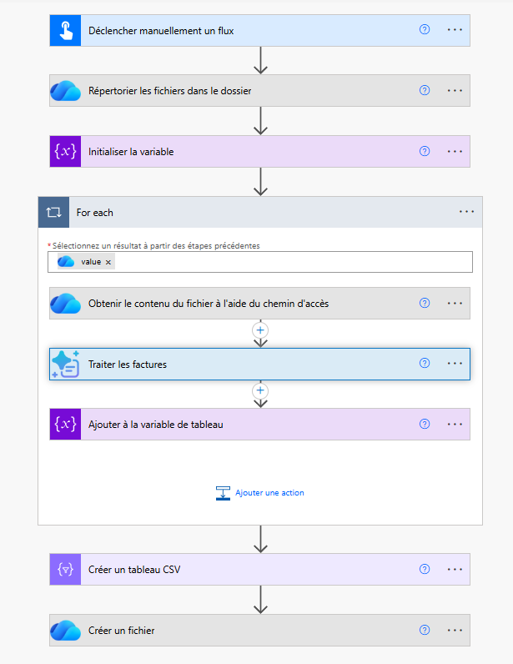
TASK 73 — CONFIGURATION
Solution 1 — AI Builder (Power Automate)
Le modèle prédéfini « Traitement de factures » a été configuré et intégré dans un flow complet : déclenchement manuel → listage des fichiers OneDrive → boucle For each → récupération du contenu → appel du modèle AI Builder → consolidation → export CSV.
APPROCHE
Low-code (Aucune ligne de code) + le connecteur AI Builder gère directement l'appel au modèle et la boucle sur le dossier de factures.
Flow AI Builder complet
Agent RAG — Traitement Factures & Devis | Dazzlifai
2

Slide 3
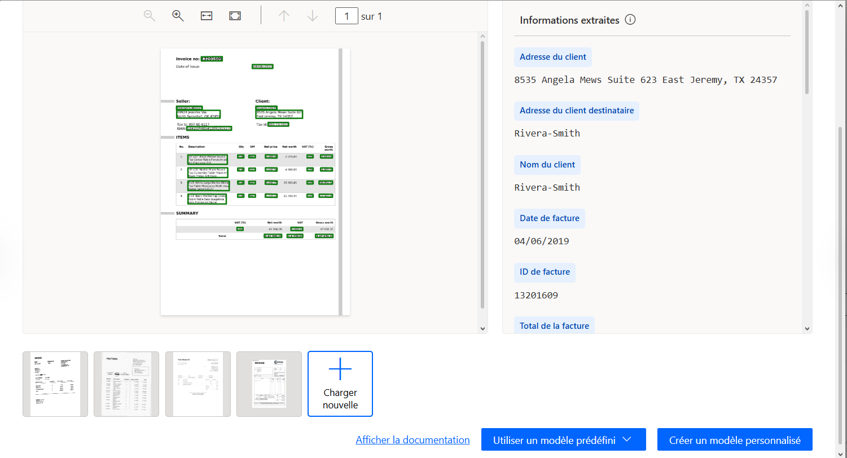

Slide 4
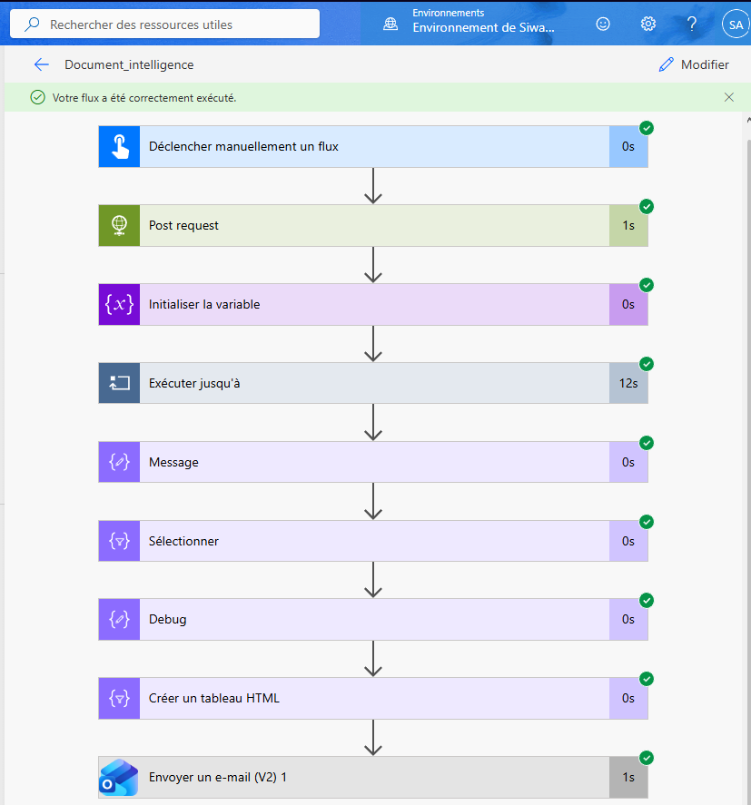
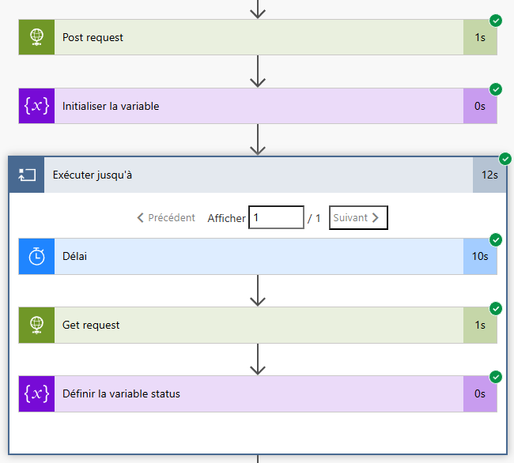
TASK 73 — CONFIGURATION
Solution 2 — Azure Document Intelligence
Le modèle prebuilt-invoice a été testé via appel API direct : HTTP POST d'analyse, puis boucle de polling HTTP GET avec délai — après résolution d'un problème d'authentification.
Boucle « Exécuter jusqu'à » : appel API + polling du statut
Flow exécuté avec succès de bout en bout
Agent RAG — Traitement Factures & Devis | Dazzlifai
4

Slide 5
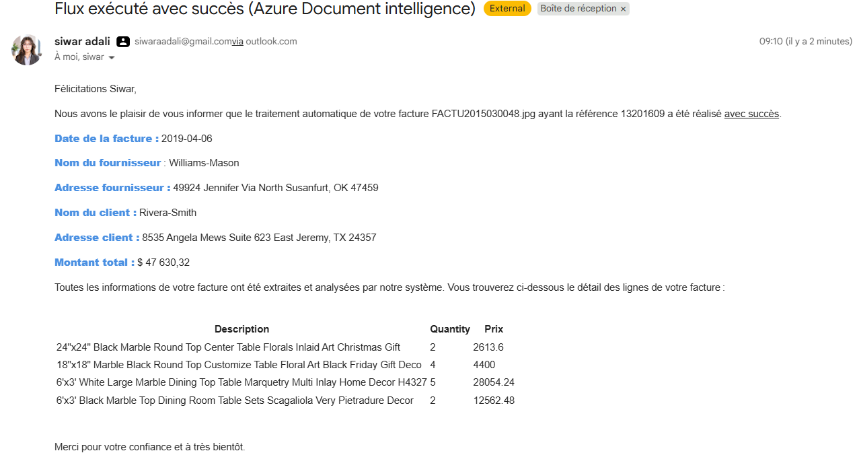

Slide 6

RÉSULTATS
Azure Document Intelligence — test unitaire
Sur l'unique facture testée, l'extraction est complète et correcte (fournisseur, client, adresses, date, montant total) — qualité équivalente à AI Builder, les deux s'appuyant sur le même moteur sous-jacent.
EN CONTREPARTIE
Intégration bien plus lourde : authentification par clé API à chaque appel, gestion du pattern asynchrone (soumission + interrogation répétée), débogage d'une erreur d'autorisation sur le polling.
Agent RAG — Traitement Factures & Devis | Dazzlifai
6

Slide 7
TASK 74 — TESTS
Jeu de test : 17 factures, diversité volontaire
1
Langues & devises
17
Français / anglais — USD, EUR, GBP, INR
factures de test
2
Mises en page
Tabulaire classique, « Seller/Client », TVA détaillée FR, reçu type Project Statement, style Stripe
3
Cas pièges
Facture sans total visible, montant dû ≠ total etc…
Agent RAG — Traitement Factures & Devis | Dazzlifai
7

Slide 8
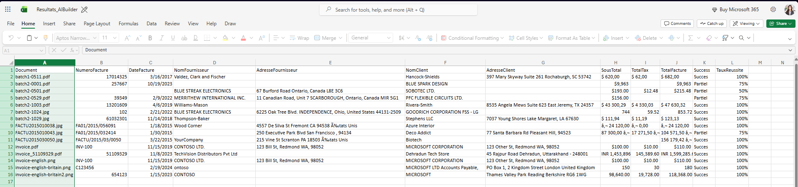
RÉSULTATS
AI Builder — échantillon complet
85–90%
Problème d'encodage identifié à l'export : caractères accentués corrompus (ex. « États Unis » → « Ã‰tats Unis ») — défaut UTF-8 côté génération du CSV, non lié à la qualité d'extraction.
taux de réussite global (seuil requis : 80%)
Tableau consolidé des résultats AI Builder (Excel)
Agent RAG — Traitement Factures & Devis | Dazzlifai
8

Slide 9
DÉCISION
AI Builder retenu comme solution principale
1
Le critère d'acceptation (80% de réussite) est déjà atteint sur l'échantillon complet
2
Coût d'intégration nettement inférieur, conforme à l'approche hybride du cahier des charges
3
La faiblesse sur les factures françaises toucherait aussi Document Intelligence : les deux partagent le même moteur — c'est une piste d'amélioration future, pas un critère de choix
Agent RAG — Traitement Factures & Devis | Dazzlifai
9

